Slide 1
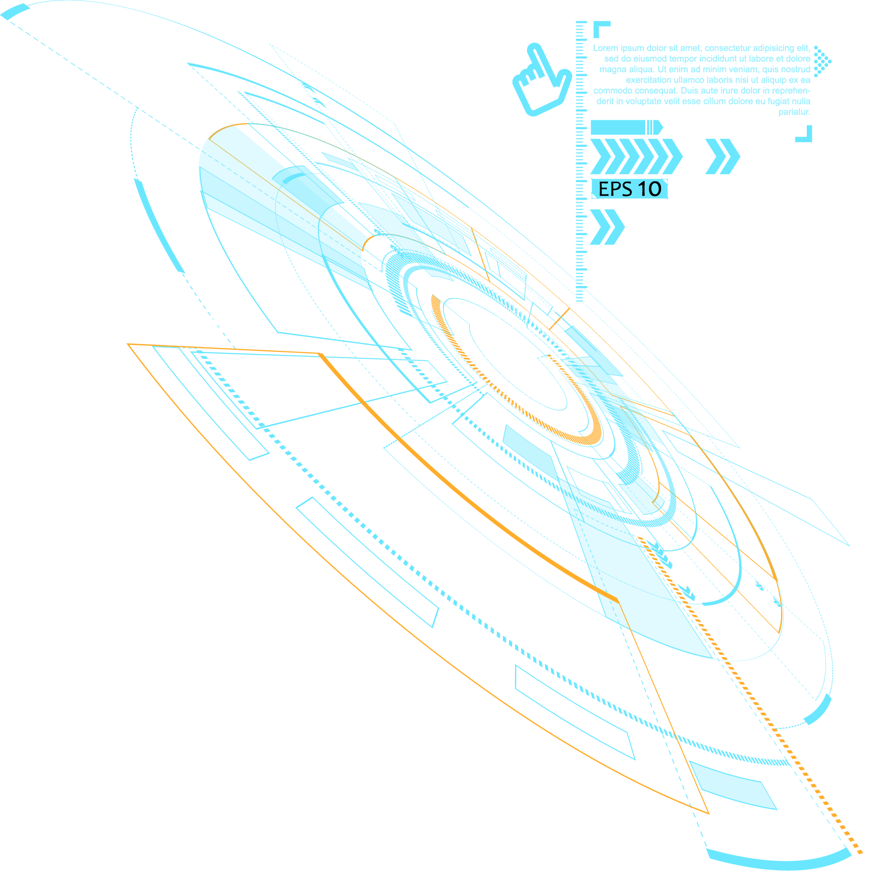
卷积神经网络
CNN
汇报人：杨翔/80244850

Slide 2
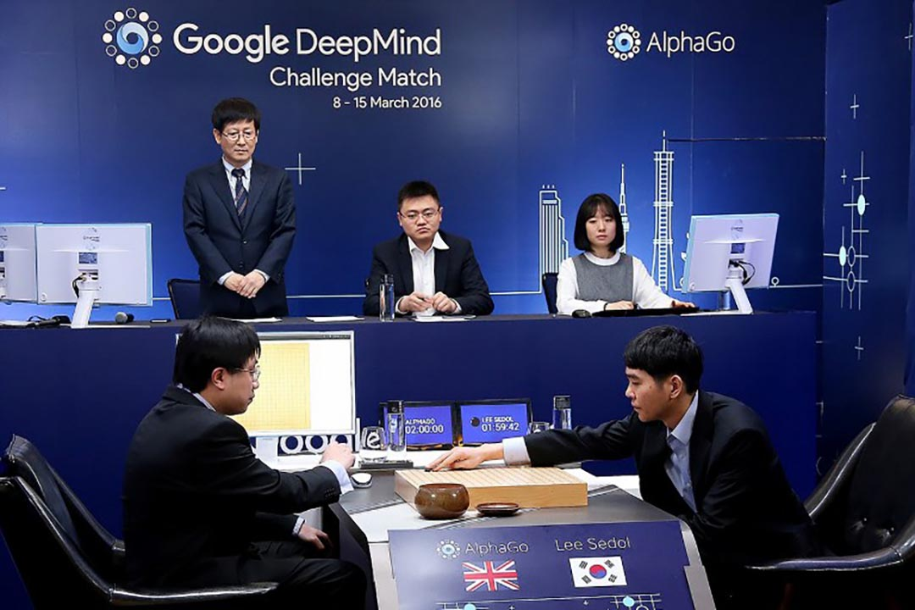
=
+
AlphaGO
CNN
Monte Carlo Tree Search
Notes:
围棋号称“人类智能最后的壁垒”，一直没能被计算机所攻破 （AlphaGo开发者之一黄士杰(Aja Huang)）
因为围棋的搜索空间却达到了250的150次幂种状态，比国际象棋更复杂 35的80次幂
但是在2016年3月15日这一天 ，随着李世石的1:4败阵，历史被改写，人类在与人工智能较量中败下阵来
AlphaGO本质是卷积神经网络加蒙特卡洛树搜索，其中蒙特卡洛树搜索主要是由于决策，而CNN主要是用于识别当前围棋所处的局势，说白了就是图像识别

Slide 3
目录 / Contents
01
什么是人工神经网络
02
CNN的核心原理

Slide 4
1
什么是人工神经网络
What is ANN?

Slide 5
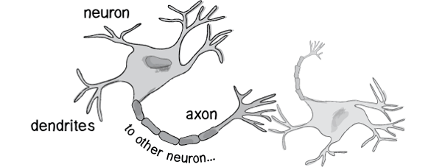
1
什么是人工神经网络 artificial neural network
1、外部刺激通过神经末梢，转化为电信号，转导到神经细胞（又叫神经元）。
2、无数神经元构成神经中枢。
3、神经中枢综合各种信号，做出判断。
4、人体根据神经中枢的指令，对外部刺激做出反应
artificial neuron
x₁
x₂
output
x₃
Perceptron：感知器
Notes:
因为CNN本质是一种神经网络，因此在正式的将卷积神经网络之前，我们先简单的讲下什么是人工神经网络：
人工神经网络基于仿生学的人工智能算法，主要是模拟人体的神经网络。学过生物的我们应该知道，人体含有大量的神经元，成千上万不够，得上十亿、白亿，因此我们能够对外界刺激做出反应：比如我们看见美食图片容易流口水，本质是眼镜这个视觉感官系统的神经元感受外部刺激传递信号到我们大脑的神经中枢中，神经中枢再发出电信号控制我们的口腔中某种腺体分泌口水，因此形成了一个基于神经网络的控制回路
我们再来看看单个神经元的构造，本质上它是一个细胞，但是它多了树突，轴突等这些特殊结构，树突用来感知外界刺激产生的电信号或者接收别的神经元轴突传递过来的电信号
我们可以看到树突是非常多的，因此会在细胞体进行一个汇总，每个输入其实需要计算一定的权重，并且轴突和树突之间存在电阻，并不是所有的汇总信号直接向下传递，因此这里又可以抽象为一个激励函数，用来表征输入和输出之间的关系，因此单层感知器就这样被数学抽象出来
感知器：它接受多个输入（x1，x2，x3...），产生一个输出
Dendrites: 树突
Axon：轴突
施万细胞
郎飞氏结
神经末梢

Slide 6
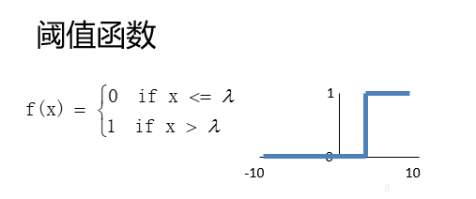
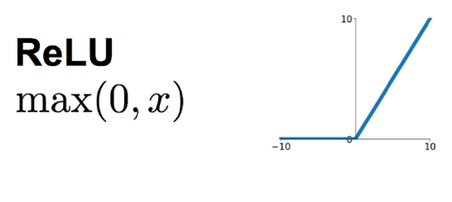
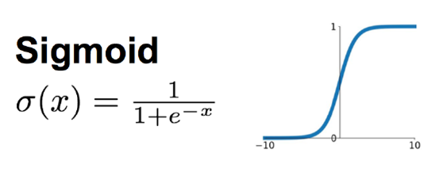
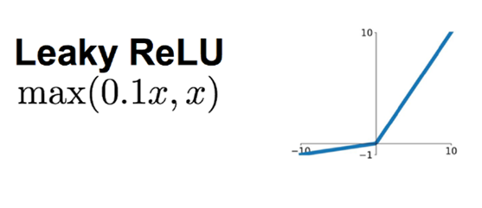
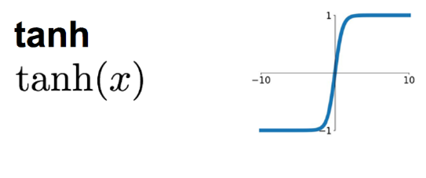
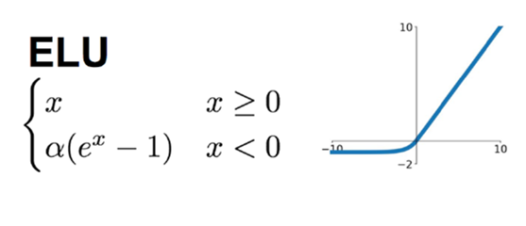
1
什么是人工神经网络 artificial neural network
Notes:
刚刚介绍的感知器神经元只能处理一些线性问题，其实只是一种初期的，比较原始的神经元
后来又引入很多新的神经元，以保证不同场景下的适配性
比如以sigmoid为激励函数的神经元
非线性： 当激活函数是线性的时候，一个两层的神经网络就可以逼近基本上所有的函数了。但是，如果激活函数是恒等激活函数的时候（即f(x)=x），就不满足这个性质了，而且如果MLP使用的是恒等激活函数，那么其实整个网络跟单层神经网络是等价的。
可微性： 当优化方法是基于梯度的时候，这个性质是必须的。
单调性： 当激活函数是单调的时候，单层网络能够保证是凸函数。
f(x)≈x： 当激活函数满足这个性质的时候，如果参数的初始化是random的很小的值，那么神经网络的训练将会很高效；如果不满足这个性质，那么就需要很用心的去设置初始值。
输出值的范围： 当激活函数输出值是 有限 的时候，基于梯度的优化方法会更加 稳定，因为特征的表示受有限权值的影响更显著；当激活函数的输出是 无限 的时候，模型的训练会更加高效，不过在这种情况小，一般需要更小的learning rate.

Slide 7
1
什么是人工神经网络 artificial neural network
x₁
x₂
x₃
输入层
隐含层
输出层
Notes:
刚刚介绍的仅仅是单个神经元，其实现实世界的问题往往无法用单个神经元来表征，往往需要许多神经元协同配合来工作，我们可以称其为“神经网络”
工程上常用这种分为多个层次的神经网络来进行现实问题的模拟
层次上可以分为输入层、隐含层、输入层
而神经网络往往是需要训练的，训练的本质是基于历史数据来修正权重系数、修正系数，来保证拟合结果和实际结果误差最小
调参：激励函数、神经网络层数、每层神经元个数、学习率等等

Slide 8
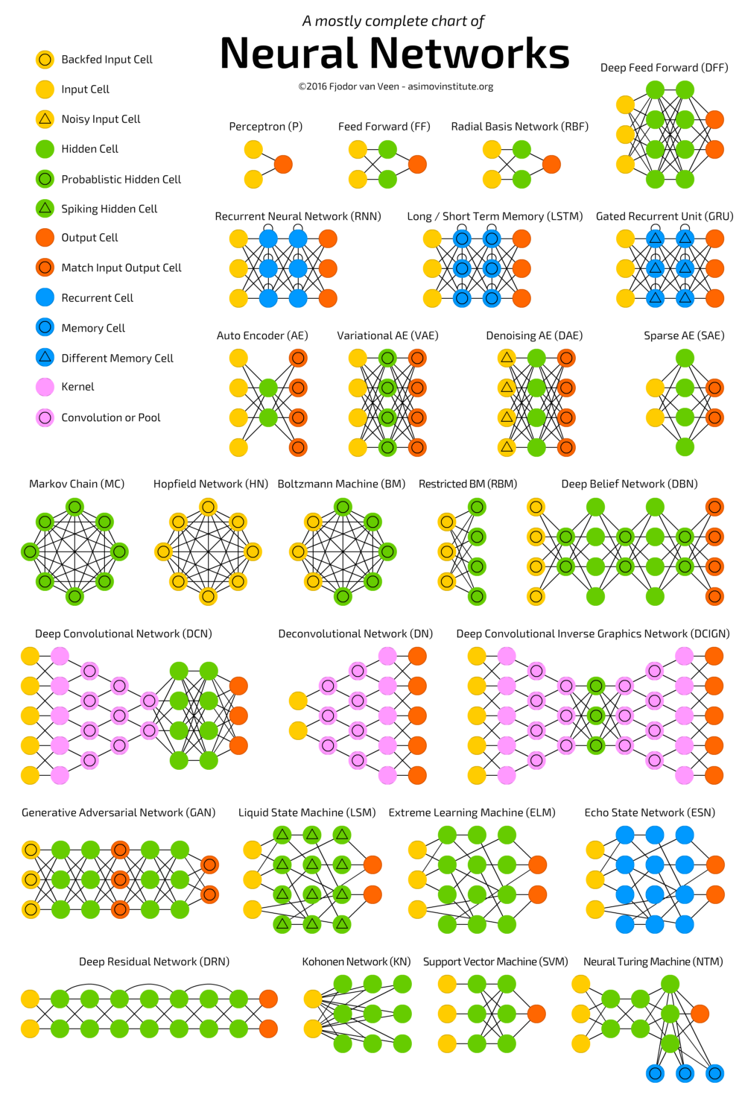
1
什么是人工神经网络 artificial neural network
Notes:
https://towardsdatascience.com/the-mostly-complete-chart-of-neural-networks-explained-3fb6f2367464

Slide 9
2
CNN的核心原理
Core Principles of Convolutional Neural Network

Slide 10
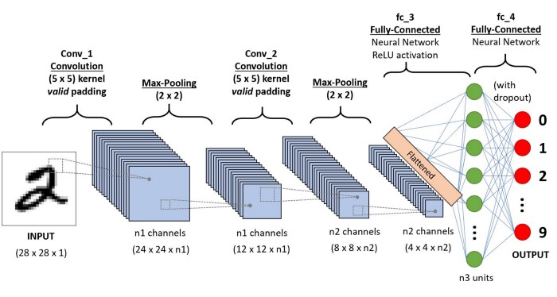
2
CNN的核心原理
Notes:
CNN是人工神经网络的一种，主要用于计算机视觉，比如图像识别、分类
C是卷积的意思，CNN早期主要用于手写体的识别
我们可以看到卷积神经网络的整体工作流程包括卷积、池化、全连接神经网络进行分类识别

Slide 11
2
CNN的核心原理
CNN
X
O
or
Notes:
我们以这种简单的在二维平面上识别所书写的字母为O还是X为例，简单讲下CNN的工作流程

Slide 12
2
CNN的核心原理
-1 | -1 | -1 | -1 | -1 | -1 | -1
-1 | 1 | -1 | -1 | -1 | 1 | -1
-1 | -1 | 1 | -1 | 1 | -1 | -1
-1 | -1 | -1 | 1 | -1 | -1 | -1
-1 | -1 | 1 | -1 | 1 | -1 | -1
-1 | 1 | -1 | -1 | -1 | 1 | -1
-1 | -1 | -1 | -1 | -1 | -1 | -1
CNN
X
-1 | -1 | -1 | -1 | -1 | -1 | -1
-1 | -1 | 1 | 1 | 1 | -1 | -1
-1 | 1 | -1 | -1 | -1 | 1 | -1
-1 | 1 | -1 | -1 | -1 | 1 | -1
-1 | 1 | -1 | -1 | -1 | 1 | -1
-1 | -1 | 1 | 1 | 1 | -1 | -1
-1 | -1 | -1 | -1 | -1 | -1 | -1
CNN
O
Notes:
图像的本质是一些像素点，这里我们假设我们只用黑色的笔进行着色，黑色像素点的值为1，白色像素点值为-1，那么整个图像可以用一个二维数组来表示

Slide 13
2
CNN的核心原理—卷积
1 | -1 | -1
-1 | 1 | -1
-1 | -1 | 1
-1 | 1 | -1 | -1 | -1 | -1 | -1
-1 | 1 | -1 | -1 | -1 | 1 | -1
-1 | -1 | 1 | -1 | 1 | -1 | -1
-1 | -1 | -1 | 1 | -1 | -1 | -1
-1 | -1 | 1 | -1 | 1 | -1 | -1
-1 | 1 | -1 | -1 | -1 | 1 | -1
-1 | -1 | -1 | -1 | -1 | -1 | -1
1 | -1 | 1
-1 | 1 | -1
1 | -1 | 1
Feature
特征
-1 | -1 | 1
-1 | 1 | -1
1 | -1 | -1
Notes:
CNN具体是怎么识别的呢
刚刚我们看了CNN的整体的工作流程，第一步就是进行卷积：
以X为例，我们可以看到其实本质上这个图形有三个基本的特征，我们这里可以简单用一个3x3的像素块来表示
在这里，我们先肉眼识别出了这几个特征，大家肯定有疑惑，CNN又是如何提取出这些特征的呢？ 其实，在真实过程中，这些Feature是CNN训练得到的，具体是怎么训练出来的，这里我们就不细说了，比较复杂，有兴趣的同学可以下来自己去了解

Slide 14
2
CNN的核心原理—卷积
-1 | -1 | -1
-1 | 1 | -1
-1 | -1 | 1
1 | -1 | -1
-1 | 1 | -1
-1 | -1 | 1
X
-1 + 1 + 1+ 1 + 1 + 1+ 1+ 1+ 1
=
=
0.78
9
-1 | -1 | -1 | -1 | -1 | -1 | -1
-1 | 1 | -1 | -1 | -1 | 1 | -1
-1 | -1 | 1 | -1 | 1 | -1 | -1
-1 | -1 | -1 | 1 | -1 | -1 | -1
-1 | -1 | 1 | -1 | 1 | -1 | -1
-1 | 1 | -1 | -1 | -1 | 1 | -1
-1 | -1 | -1 | -1 | -1 | -1 | -1
If Stride = 1
0.78
-0.11
0.33
If Stride = 2
Notes:
接下来，我们用识别到的特征来进行特征过滤，计算过程大概是这样滴
我们将原来的图片依次拆分为3x3矩阵，分别与提取出的特征进行进行内积运算
这里我们们取均值填充至结果的相应位置

Slide 15
2
CNN的核心原理—卷积
Stride = 1
-1 | -1 | -1 | -1 | -1 | -1 | -1
-1 | 1 | -1 | -1 | -1 | 1 | -1
-1 | -1 | 1 | -1 | 1 | -1 | -1
-1 | -1 | -1 | 1 | -1 | -1 | -1
-1 | -1 | 1 | -1 | 1 | -1 | -1
-1 | 1 | -1 | -1 | -1 | 1 | -1
-1 | -1 | -1 | -1 | -1 | -1 | -1
0.77 | -0.11 | 0.33 | -0.11 | 0.33
-0.11 | 1 | -0.33 | 0.11 | -0.11
0.33 | -0.33 | 0.55 | -0.33 | 0.33
-0.11 | 0.11 | -0.33 | 1 | -0.11
0.33 | -0.11 | 0.33 | -0.11 | 0.77
1 | -1 | -1
-1 | 1 | -1
-1 | -1 | 1
X
Notes:
最终我们得到这样新的像素矩阵
可以看到新的像素矩阵的对角线的值是比较大的，因此我们可以认为这个特征是和原图是匹配的

Slide 16
2
CNN的核心原理—卷积
0.77 | -0.11 | 0.33 | -0.11 | 0.33
-0.11 | 1 | -0.33 | 0.11 | -0.11
0.33 | -0.33 | 0.55 | -0.33 | 0.33
-0.11 | 0.11 | -0.33 | 1 | -0.11
0.33 | -0.11 | 0.33 | -0.11 | 0.77
1 | -1 | -1
-1 | 1 | -1
-1 | -1 | 1
-1 | -1 | -1 | -1 | -1 | -1 | -1
-1 | 1 | -1 | -1 | -1 | 1 | -1
-1 | -1 | 1 | -1 | 1 | -1 | -1
-1 | -1 | -1 | 1 | -1 | -1 | -1
-1 | -1 | 1 | -1 | 1 | -1 | -1
-1 | 1 | -1 | -1 | -1 | 1 | -1
-1 | -1 | -1 | -1 | -1 | -1 | -1
0.33 | -0.55 | 0.33 | -0.55 | 0.33
-0.55 | 0.55 | -0.77 | 0.55 | -0.55
0.33 | -0.77 | 1 | -0.77 | 0.33
-0.55 | 0.55 | -0.77 | 0.55 | -0.55
0.33 | -0.55 | 0.33 | -0.55 | 0.33
1 | -1 | 1
-1 | 1 | -1
1 | -1 | 1
X
-1 | -1 | 1
-1 | 1 | -1
1 | -1 | -1
0.33 | -0.11 | 0.33 | -0.11 | 0.77
-0.11 | 0.11 | -0.33 | 1 | -0.11
0.33 | -0.33 | 0.55 | -0.33 | 0.33
-0.11 | 1 | -0.33 | 0.11 | -0.11
0.77 | -0.11 | 0.33 | -0.11 | 0.33
Notes:
同样的，我们将其他特征也进行相应的矩阵运算，可以得到相应的新的矩阵
这样的计算过程本质就是卷积过程，这就是卷积神经网络的卷积层---本质上是将原图转化为一系列的特征提取后的新图

Slide 17
2
CNN的核心原理—池化
3、移动窗口
4、取最大值/均值
2、选择一个步长
通常为2
1、选择一个窗口大小
通常2或者3
Notes:
卷积过后，进行相应的池化，具体操作为：

Slide 18
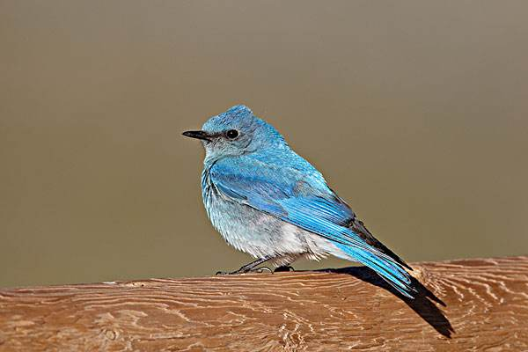

2
CNN的核心原理—池化
0.77 | -0.11 | 0.33 | -0.11 | 0.33
-0.11 | 1 | -0.33 | 0.11 | -0.11
0.33 | -0.33 | 0.55 | -0.33 | 0.33
-0.11 | 0.11 | -0.33 | 1 | -0.11
0.33 | -0.11 | 0.33 | -0.11 | 0.77
1 | 0.33 | 0.33
0.33 | 1 | 0.33
0.33 | 0.33 | 0.77
1
0.33
0.33
0.33
1
0.33
0.33
0.33
0.77
Notes:
根据池化操作步骤，我们对卷积得到的像素矩阵进行池化：
这里我们选择一个2X2池化窗，步长为2，池化方式选择最大值池化maxPooling，也就是选择窗口中的最大值，通过滑动窗口，我们可以得到一个新的像素矩阵
可以看到，通过池化，我们得到将一个5X5的矩阵压缩为一个3X3的矩阵，池化的本质来说就是降维

Slide 19
2
CNN的核心原理—ReLU激励层
0.77 | -0.11 | 0.33 | -0.11 | 0.33
-0.11 | 1 | -0.33 | 0.11 | -0.11
0.33 | -0.33 | 0.55 | -0.33 | 0.33
-0.11 | 0.11 | -0.33 | 1 | -0.11
0.33 | -0.11 | 0.33 | -0.11 | 0.77
0.77 | 0 | 0.33 | 0 | 0.33
0 | 1 | 0 | 0.11 | 0
0.33 | 0 | 0.55 | 0 | 0.33
0 | 0.11 | 0 | 1 | 0
0.33 | 0 | 0.33 | 0 | 0.77

Slide 20
2
CNN的核心原理
1 | 0.33 | 0.33
0.33 | 1 | 0.33
0.33 | 0.33 | 0.77
-1 | -1 | -1 | -1 | -1 | -1 | -1
-1 | 1 | -1 | -1 | -1 | 1 | -1
-1 | -1 | 1 | -1 | 1 | -1 | -1
-1 | -1 | -1 | 1 | -1 | -1 | -1
-1 | -1 | 1 | -1 | 1 | -1 | -1
-1 | 1 | -1 | -1 | -1 | 1 | -1
-1 | -1 | -1 | -1 | -1 | -1 | -1
0.55 | 0.55 | 0.33
0.55 | 1 | 0.33
0.33 | 0.33 | 0.33
Convolution
ReLU
Pooling
X
0.33 | 1 | 0.77
1 | 0.55 | 0.33
0.77 | 0.33 | 0.33

Slide 21
2
CNN的核心原理
Notes:
卷积、池化本身是可以循环多次处理的，说处理比较复杂的场景，可能需要循环几十次，几百次都有可能，取决于具体的场景，我们可以进行相应的CNN的设计

Slide 22
2
CNN的核心原理
Flattern
Fully-Connected Neural NetWork
1 | 0.33 | 0.33
0.33 | 1 | 0.33
0.33 | 0.33 | 0.77
……
0.55 | 0.55 | 0.33
0.55 | 1 | 0.33
0.33 | 0.33 | 0.33
……
……
0.33 | 1 | 0.77
1 | 0.55 | 0.33
0.77 | 0.33 | 0.33
……
Notes:
然后我们看下打平具体是怎么操作的：
打平就将前面卷积、池化后得到矩阵的中的每一个值作为全连接神经网络的输入层，然后利用全连接的神经网络训练得到输入和输出的模型，从而实现图像的识别

Slide 23
THANK YOU

Slide 24
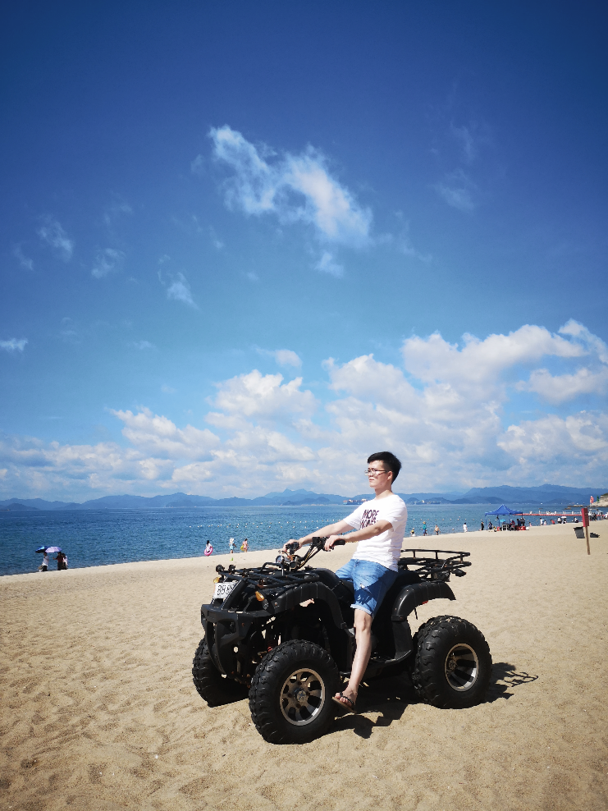
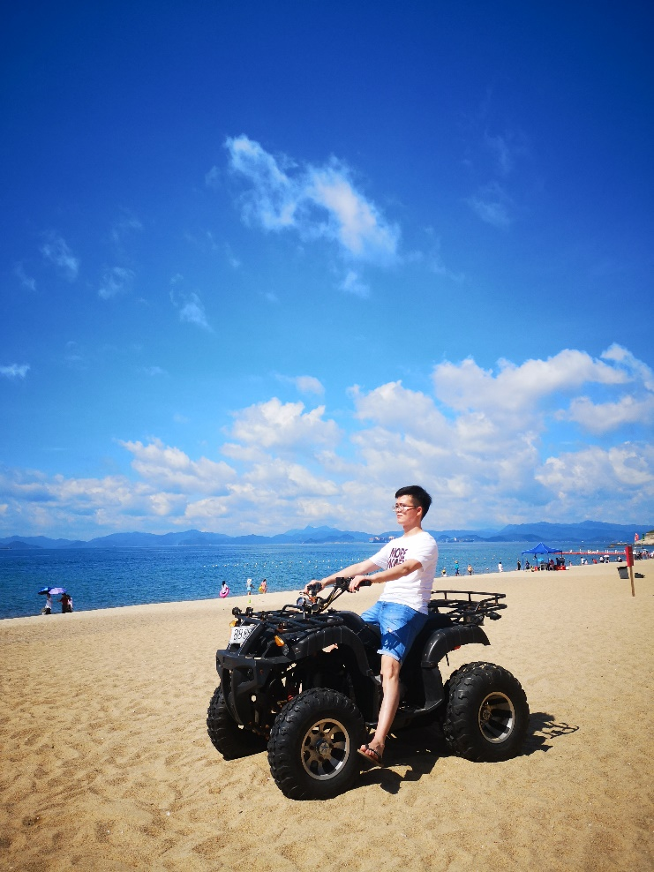
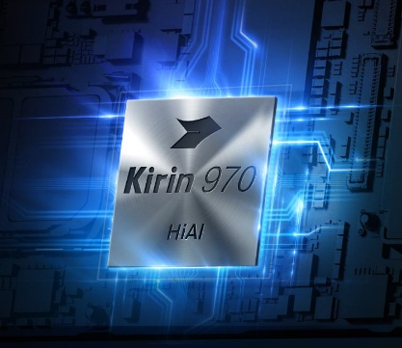
NPU
Notes:
在正式将卷积神经网络之前，我们先来看来看这样一组图片
如果采用普通手机拍摄，效果是这样的，如果采用搭载有AI智能相机的手机拍摄，效果是这样的？大家想想这是如果做到的
玄机在哪？无非是能够智能的识别当前的拍摄场景，然后进行了相应的增强，比如，这是识别到是蓝天，那么我们将天空自动地P的蓝一点
其中的一个核心部件就是手机芯片中的NPU，神经网络处理单元
所以本质上，这种场景识别是基于人工神经网络的，而神经网络有很多种，其中在图像处理、图像识别领域主要是基于卷积神经网络

Slide 25
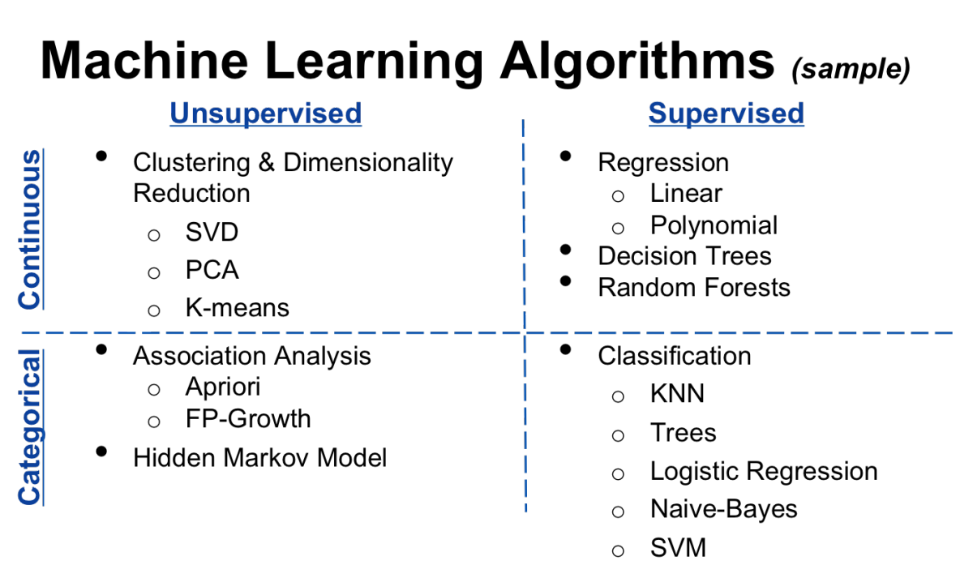
Artifiical Intelligence
Machine Learnining
Deep Learning
Notes:
人工智能称为“对与人类传统反应一致的刺激做出反应的机器，具有人类思考、判断和意图的能力。”
意向性 - 人类设计AI系统的目的是根据历史或实时数据或两者兼而有之做出决策。这些AI系统包含预订的响应。
智能 - 人工智能系统通常将机器学习、深度学习和数据分析与人工智能相结合，从而实现智能决策。这种智能不是人类的智慧，只能说是对人类智能的最好的近似。
适应性 - 人工智能系统具有在编制信息和做出决策时学习和适应的能力。随着AI系统从实时数据中学习，AI系统可以改进其决策能力以提高结果。
机器学习 - 它是人工智能的一种应用，它为AI系统提供了自动学习环境的能力，并应用该学习来做出更好的决策。机器学习使用各种算法来迭代学习、描述和改进数据，以便预测更好的结果。这些算法使用统计技术来发现模式，然后对这些模式执行操作。在错误地将奶油泡芙当成橙子之后，系统的模式识别会随着时间的推移而不断改进，因为它会像人一样从错误中吸取教训并纠正自己。
深度学习 - 它是下一代机器学习。它是机器学习的一个子集，深度学习模型可以使他们自己的预测完全独立于人类。在许多情况下，过去的机器学习模型仍需要人为干预才能达到最佳结果，深度学习模型使用人工神经网络。该网络的设计灵感来自于人脑的生物神经网络，它分析数据的逻辑结构类似于人类得出结论的方式。

